Slide 1
Estrutura de Seleção
BSI311
ECP311
Professor: Francini Reitz Gonçalves
francinirs@gmail.com
francini@sociesc.org.br

Slide 2
Estruturas de seleção
Uma estrutura de seleção permite a escolha de um grupo de ações (bloco) a ser executado quando determinadas condições, representadas por expressões lógicas e/ou relacionais, são ou não satisfeitas;
Estudaremos as seguintes estruturas:
  Seleção simples;
  Seleção composta;
  Seleção encadeada.

Slide 3
Estruturas de seleção
Seleção simples (execução condicional):
  Quando precisamos testar uma certa condição antes de executar uma ação, usamos uma seleção simples:
se <condição> então
Comando1; // comando único (ação primitiva)
fimse
se <condição> então
Comando2; // vários comandos
Comando3;
fim se;

Slide 4
Estruturas de seleção
Seleção simples (cont.):
  <condição> é uma expressão lógica, que quando inspecionada, pode gerar um resultado falso ou verdadeiro;
  Se <condição> for verdadeira, a ação sob cláusula então será executada; caso contrário (<condição> for falsa), encerra-se a seleção (fimse) sem executar nenhum comando.

Slide 5
Estruturas de seleção
Seleção simples (cont.):
  Exemplo 1:
    Apresentar uma mensagem que informa que o aluno foi aprovado se a média for maior ou igual a 7,0.
Início // começo do algoritmo
real: N1, N2, N3, N4, MA; // declaração de variáveis
escreva (“Informe 4 notas”);
leia (N1, N2, N3, N4); // entrada de dados
MA (N1 + N2 + N3 + N4)/4; // processamento
escreva ← (MA); // saída de dados
se (MA >= 7) então
escreva (“Aluno aprovado!”);
fimse;
Fim. // término do algoritmo

Slide 6
Estruturas de seleção
Seleção composta (execução alternativa):
  Utilizada quando temos situações em que duas alternativas dependem de uma mesma condição, uma de a condição ser verdadeira e outra de a condição ser falsa:
se <condição> então
Comando1; // início do bloco verdade
Comando2;
Comando3;
senão
Comando4; // início do bloco falso
Comando5;
fim se;

Slide 7
Estruturas de seleção
Seleção composta (cont.):
  Exemplo 1:
    Acrescentar uma mensagem que informa que o aluno foi reprovado se a média for menor do que 7,0.
Início // começo do algoritmo
real: N1, N2, N3, N4, MA; // declaração de variáveis
escreva (“Informe 4 notas”);
leia (N1, N2, N3, N4); // entrada de dados
MA ← (N1 + N2 + N3 + N4)/4; // processamento
escreva (MA); // saída de dados
se (MA >= 7) então
escreva (“Aluno aprovado!”);
senão // se (MA < 7)
escreva (“Aluno reprovado!”);
fimse;
Fim. // término do algoritmo

Slide 8
Estruturas de seleção
Seleção encadeada (e aninhada):
  Utilizada quando é preciso agrupar várias seleções;
  Esta formação ocorre quando uma determinada ação (ou conjunto de ações) deve ser executada se um grande conjunto de possibilidades ou combinações de situações for satisfeito;
  Seleção encadeada heterogênea:
    não é possível identificar um padrão lógico de construção da seleção encadeada;
  Seleção encadeada homogênea:
    quando diversas estruturas de seleção encadeada seguem um padrão lógico;

Slide 9
Estruturas de seleção
Seleção encadeada (cont.):
  Heterogênea:
se <condição1> então
se <condição2> então
Comando1;
fim se;
senão
se <condição3> então
Comando3;
senão
se <condição4> então
Comando5;
Comando6;
fim se;
fim se;
fim se;

Slide 10
Estruturas de seleção
Seleção encadeada (cont.):
  Homogênea:
se <condição1> então
se <condição2> então
se <condição3> então
Comando1;
Comando2;
fim se;
fim se;
fim se;
se (<condição1> e <condição2> e <condição3>) então
Comando1;
Comando2;
fim se;

Slide 11
Estruturas de seleção
Exemplo 4:
  Dados três valores A, B, C, verificar se eles podem ser os comprimentos dos lados de um triângulo. Se forem, verificar se compõem um triângulo equilátero, isósceles, ou escaleno. Informar se não compuserem nenhum triângulo;
  Dados de entrada:
    Três lados de um triângulo;
  Dados de saída:
    Mensagens;

Slide 12
Estruturas de seleção
Exemplo 4 (cont.):
  O que é um triângulo?
    Figura geométrica fechada de três lados, em que cada um é menor que a soma dos outros dois.
  O que é um triângulo equilátero?
  O que é um triângulo isósceles?
  O que é um triângulo escaleno?

Slide 13
Estruturas de seleção
Exemplo 4 (cont.):
Início
inteiro: ladoA, ladoB, ladoC;
leia (ladoA, ladoB, ladoC);
se ((A < B + C) e (B < A + C) e (C < A + B)) então
se ((ladoA = ladoB) e (ladoB = ladoC)) então
escreva (“Triângulo equilátero!”);
senão
se ((ladoA=ladoB) ou (ladoA = ladoC) ou (ladoB = ladoC)) então
escreva (“Triângulo isósceles!”);
senão
se ((ladoA <> ladoB) e (ladoA <> ladoC) e (ladoB <> ladoC)) então
escreva (“Triângulo escaleno!”);
fimse;
fimse;
fimse;
senão
escreva (“Estes valores não formam um triângulo!”);
fimse;
Fim.

Slide 14
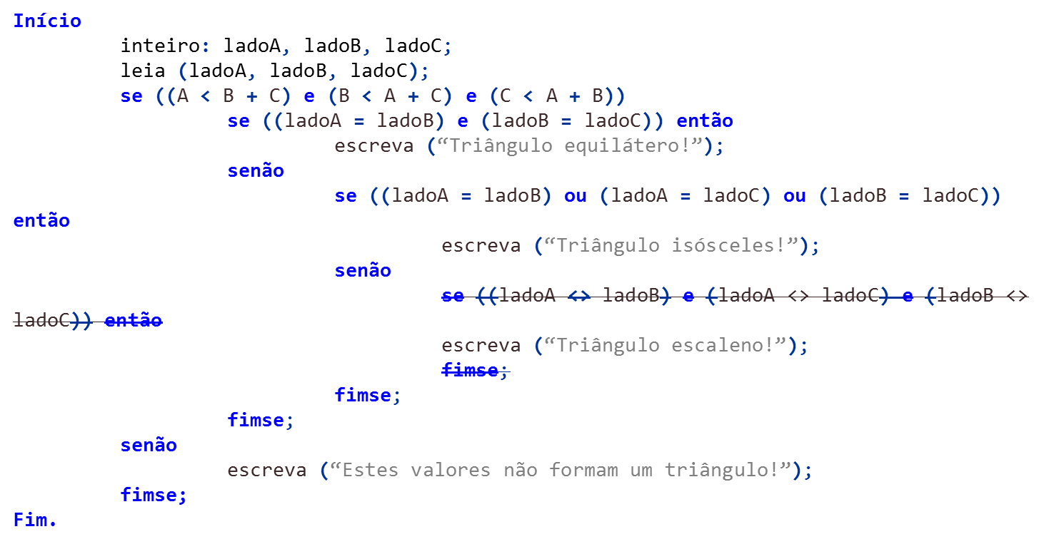
Estruturas de seleção
Exemplo 4 (cont.):

Slide 15
Estruturas de seleção
Escolha - Caso
  Estrutura muito utilizada em Menus de escolha
  Coloca a variável em TESTE e compara com valores constantes
    Não devemos realizar comparações com expressões lógicas
escolha variável
caso valor1
Comando1; // início do bloco verdade
fim caso;
caso valor2
Comando2; // início do bloco verdade
fim caso;
senão
Comando3;
fim escolha;

Slide 16
Estruturas de seleção
Exemplo Escolha:
Início
inteiro: op;
escreva (“Digite 1 para banana e 2 para Laranja”);
leia (op);
escolha (op)
caso (1)
escreva (“Banana”);
fim caso;
caso (2)
escreva (“Laranja”);
fim caso;
senão
escreva (“Nem banana nem Laranja!”);
fim escolha;
Fim.

